Slide 1
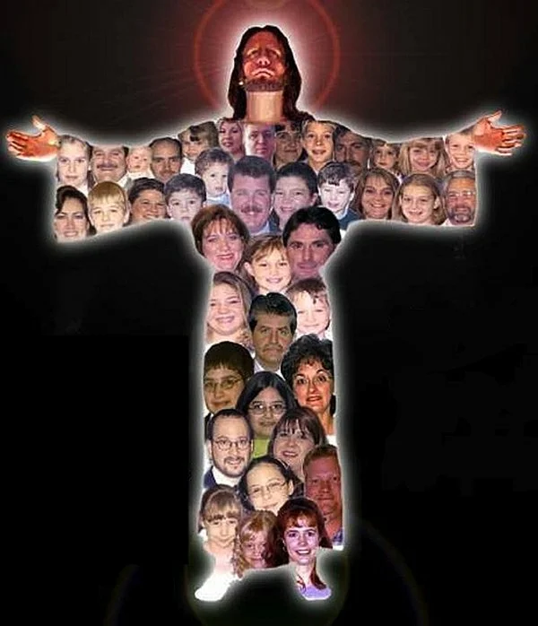
Тело Иисуса – Церковь
Главы 17-18 книги

Slide 2
Свидетельство об Иисусе, начатое всего несколькими учениками, распространилось по всему миру.

Slide 3
Церковь Иисуса Христа – для всех.
Вы примете силу, когда сойдет на вас Дух Святой; и будете Мне свидетелями в Иерусалиме и во всей Иудее и Самарии и даже до края земли (Деяния 1:8).

Slide 4
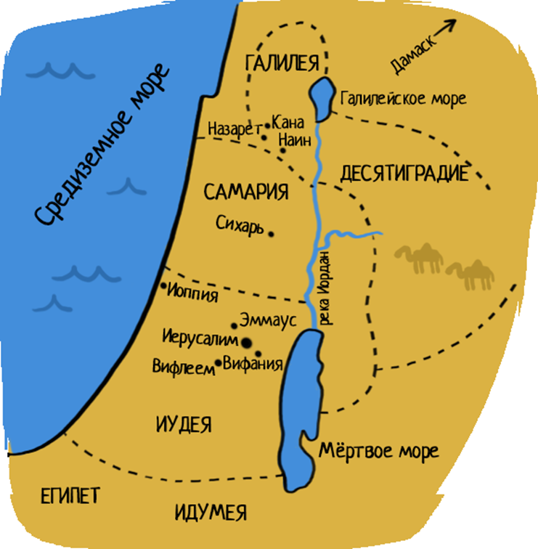
В Самарии жили евреи, смешавшиеся с язычниками

Slide 5
Деяния 8:5-6,14,17
5 Филипп пришел в город Самарийский и проповедовал им Христа. 6 Народ единодушно внимал тому, что говорил Филипп, слыша и видя, какие он творил чудеса. …14 Находившиеся в Иерусалиме апостолы, услышав, что самаряне приняли слово Божие, послали к ним Петра и Иоанна, …17 Тогда возложили руки на них, и они приняли Духа Святого.

Slide 6
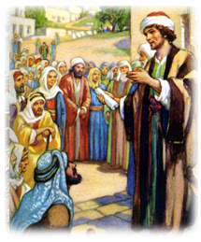
Церковь росла, и в нее вошли самаряне, которые были евреями лишь частично.

Slide 7
Деяния 10:34-44
34 Петр… сказал: истинно познаю, что Бог нелицеприятен,
35 но во всяком народе боящийся Его и поступающий по правде приятен Ему.
36 Он послал сынам израилевым слово, благовествуя мир чрез Иисуса Христа; Сей есть Господь всех.

Slide 8
Деяния 10:34-44
37 Вы знаете происходившее по всей Иудее, начиная от Галилеи, после крещения, проповеданного Иоанном:
38 как Бог Духом Святым и силою помазал Иисуса из Назарета, и Он ходил, благотворя и исцеляя всех, обладаемых диаволом, потому что Бог был с Ним.
39 И мы свидетели всего, что сделал Он в стране Иудейской и в Иерусалиме и что наконец Его убили, повесив на древе

Slide 9
Деяния 10:34-44
40 Сего Бог воскресил в третий день и дал Ему являться
41 не всему народу, но свидетелям, предызбранным от Бога, нам, которые с Ним ели и пили, по воскресении Его из мертвых.
42 И Он повелел нам проповедывать людям и свидетельствовать, что Он есть определенный от Бога Судия живых и мертвых.

Slide 10
Деяния 10:34-44
. 43 О Нем все пророки свидетельствуют, что всякий верующий в Него получит прощение грехов именем Его.
44 Когда Петр еще продолжал эту речь, Дух Святой сошел на всех, слушавших слово.

Slide 11
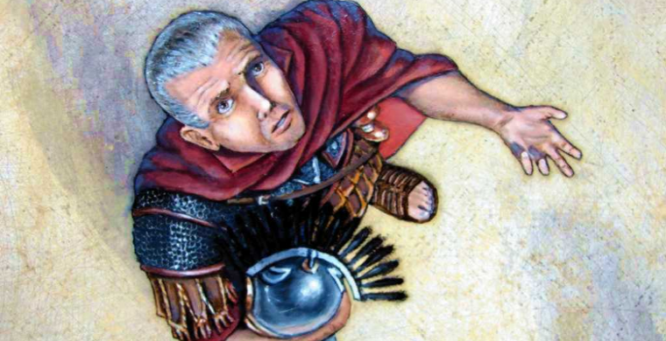
Церковь росла, и в нее вошли римляне, которые были совсем не евреями

Slide 12
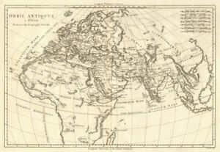
Чтобы Евангелие распространилось до конца земли, Бог послал учеников Иисуса (теперь называемых апостолами, что означает «посланные») до края известной в то время земли.

Slide 13
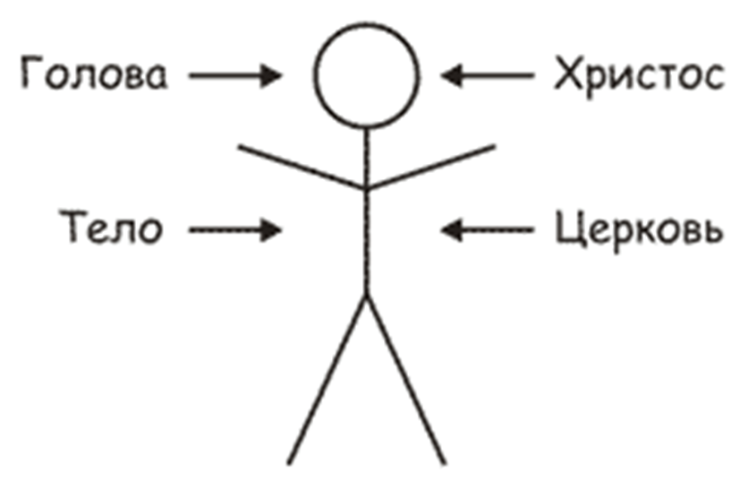
Отношение Христа к Церкви

Slide 14
Христос как Голова и Церковь как Его Тело.
…истинною любовью все возрастали в Того, Который есть глава Христос, из Которого все тело, составляемое и совокупляемое посредством всяких взаимно скрепляющих связей, при действии в свою меру каждого члена, получает приращение для созидания самого себя в любви (Ефесянам 4:15-16).

Slide 15
Христос как жених, и Церковь как Его невеста.
Мужья, любите своих жен, как и Христос возлюбил Церковь и предал Себя за нее.
(Ефесянам 5:25).

Slide 16
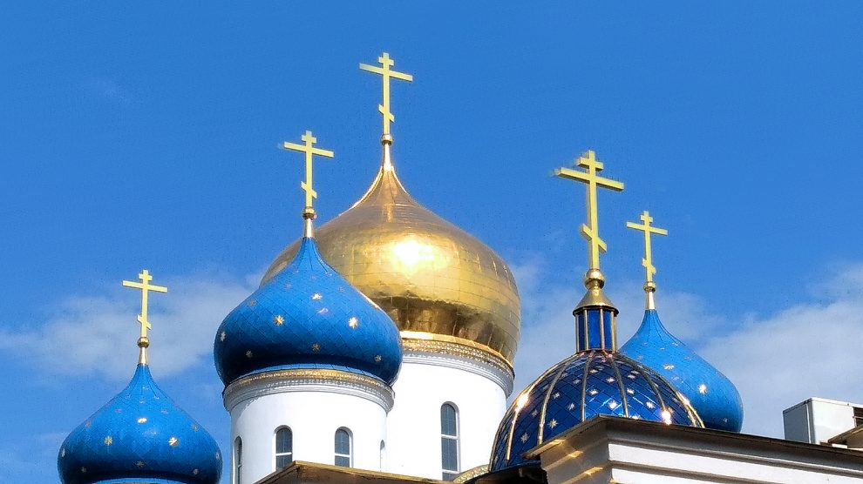
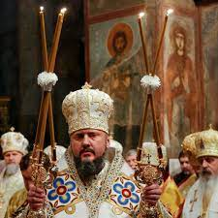
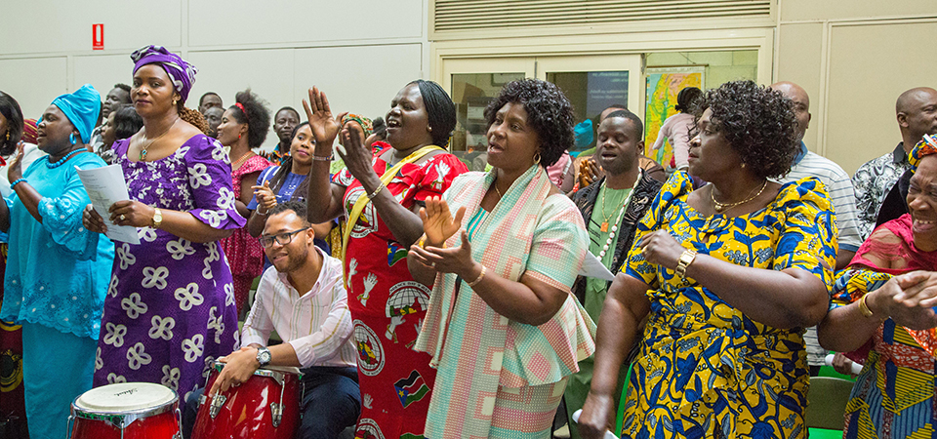
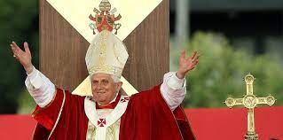
Если Церковь – для всех верующих, которые следуют за Иисусом, тогда почему существует так много различных конфессий?

Slide 17
Если Церковь – для всех верующих, которые следуют за Иисусом, тогда почему существует так много различных конфессий?
Некоторые оставляли свою первую церковь, потому что видели, что добавляется слишком много к библейскому повествованию.
Другие расходились во мнениях относительно каких-то обрядов.
Третьи считали одни стихи важнее других.
И есть церкви, в которых стремились быть ближе к своей культуре.
И т.д.

Slide 18
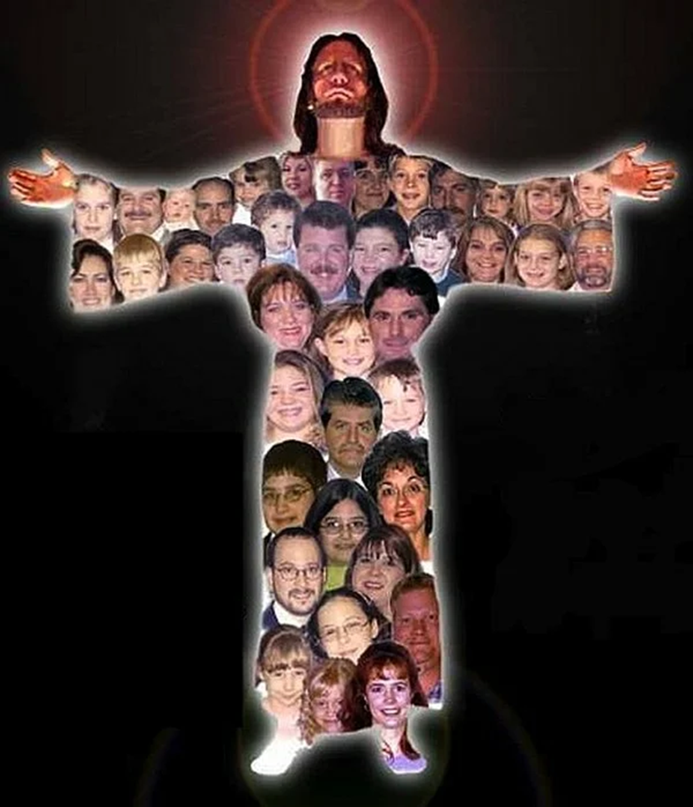
В мире существует большое разнообразие церквей, но все, для кого Иисус – Глава, составляют Его Церковь, т.е. Тело Христово.

Slide 19
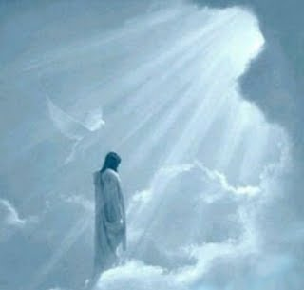
Что сейчас делает Иисус на небесах?

Slide 20
Иисус по правую руку Бога Отца
Если вы воскресли со Христом, то ищите горнего, где Христос сидит одесную (т.е. справа от) Бога (Колоссянам 3:1).

Slide 21
Иисус готовит место для Своих последователей
В доме Отца Моего обителей много. А если бы не так, Я сказал бы вам: Я иду приготовить место вам. И когда пойду и приготовлю вам место, приду опять и возьму вас к Себе, чтобы и вы были, где Я.
(Иоанна 14:2-3)

Slide 22
Иисус ходатайствует за Своих последователей
... Христос Иисус умер, но и воскрес: Он и одесную Бога, Он и ходатайствует за нас.
(Римлянам 8:34)

Slide 23
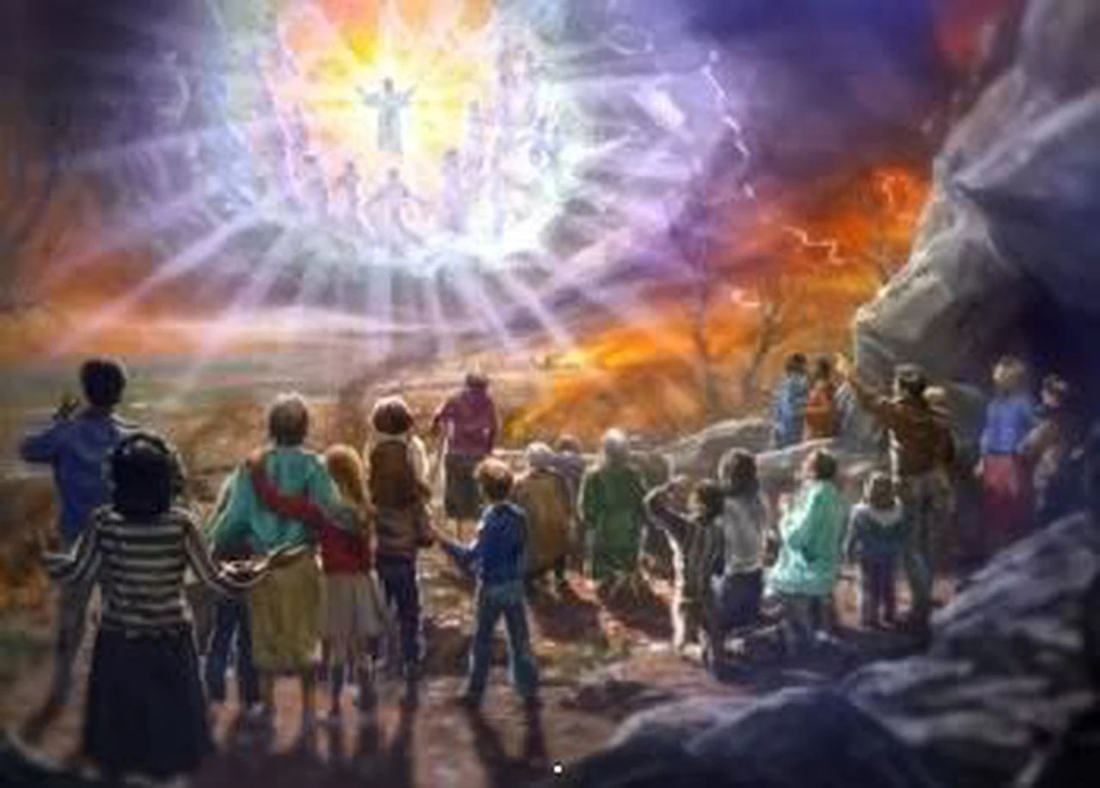
Но история Иисуса еще не окончена. Иисус обещал, что вернется на землю.

Slide 24
Стих для запоминания: Второе пришествие Христа Евреям 9:28
Христос, однажды принеся Себя в жертву, чтобы взять на Себя грехи многих, во второй раз явится не для очищения греха, а для ожидающих Его во спасение.
Евреям 9:28

